Slide 1
大数据竞赛 · 题目4
多元经营背景下
新兴产业经营比重识别
与产业规模测算
基于NLP文本识别与行业代码融合的体育产业大数据分析方案
体育产业要素分析项目组
01 / 18

Slide 2
AGENDA · 目录
汇报内容
01
项目背景与挑战
02
整体技术路线
多元经营趋势下传统统计方法的困境
三阶段流水线设计与核心方法
03
数据处理流程
04
模型构建与验证
从原始数据到标准化特征工程
NLP识别模型与比重测算算法
05
问题解决与分析
06
核心成果与展望
产业规模测算与跨界经营洞察
关键发现与统计方法优化方案
体育产业大数据分析
2 / 18

Slide 3
CHAPTER 01
项目背景与挑战
多元经营趋势下，传统产业统计方法面临严峻挑战
体育产业大数据分析
3 / 18

Slide 4
BACKGROUND · 研究背景
传统统计方法的现实困境
📊 现实痛点
🎯 研究目标
当前我国企业多元化经营趋势显著，大量传统企业跨界布局新兴业务。文化传媒公司办赛事、服装企业生产运动装备、科技公司开发电竞平台...
业务边界识别
精准识别多元经营企业的体育业务类型与边界，区分9大业态
❌ 二值判定逻辑
企业要么是"体育企业"（100%），要么不是（0%），无法反映部分经营的真实状态
经营比重测算
量化企业体育业务在整体经营中的占比（连续值0-1，而非二值）
❌ 仅依赖行业代码
GB/T 4754-2017行业代码注册时确定，无法反映实际经营内容变化
产业规模估算
❌ 新兴业态覆盖不足
科学估算区域体育产业总规模、分业态规模及空间分布
电子竞技、体育传媒、智慧体育等新业态缺乏对应行业分类
统计方法优化
提出面向多元经营的新兴产业统计监测优化方案
体育产业大数据分析
4 / 18

Slide 5
DATASET · 数据概览
76,687家企业微观数据
企业总数
行业代码范围
业务活动缺失率
核心字段
76,687
1491~9054
0.13%
4类
全量企业微观数据
覆盖制造业到服务业
仅98条缺失，数据质量高
信用代码/名称/行业/业务
📋 数据字段说明
统一社会信用代码
企业详细名称
行业分类代码
主要业务活动
企业唯一标识符，用于去重和关联
包含地域信息和行业特征词
GB/T 4754-2017 四级行业代码
企业经营内容的文本描述
体育产业大数据分析
5 / 18

Slide 6
CHAPTER 02
整体技术路线
三阶段流水线：数据处理 → 模型构建 → 问题解决
体育产业大数据分析
6 / 18

Slide 7
PIPELINE · 技术路线
三阶段分析流水线
📥
🧠
📊
📑
→
→
→
数据预处理
识别与测算
产业分析
报告输出
清洗 · 分词 · 特征工程
NLP识别 · 比重模型
规模测算 · 空间分析
可视化 · 政策建议
4F46E5
EA580C
818CF8
• 文件解析与格式标准化
• 业务线拆分与逐条分类
• 产业规模与产出测算
• 数据清洗与去重
• 双重识别机制（文本+代码）
• 业态结构与空间分析
• 中文分词与关键词提取
• 四维度加权比重模型
• 跨界经营深度洞察
• 体育词匹配与特征工程
• 跨界经营判定与验证
• 统计方法优化方案
体育产业大数据分析
7 / 18

Slide 8
CHAPTER 03
数据处理流程
从原始Excel到标准化特征数据集的完整预处理流程
体育产业大数据分析
8 / 18

Slide 9
PREPROCESSING · 数据预处理
十步标准化处理流程
1
2
3
4
5
文件解析
列名标准化
去重处理
缺失值处理
自动列检测
支持xlsx/xls/csv格式自动识别
去除空格、统一全角半角括号
全字段去重，确保数据唯一性
文本列填充空字符串
智能识别4类核心字段
6
7
8
9
10
中文分词
关键词提取
体育词匹配
业态分类
特征工程
jieba分词，271词体育词典
TF-IDF算法提取Top10
匹配体育词典关键词
文本+代码融合，9大业态
文本长度、词数、覆盖度等
⚡ 处理性能
单CPU运行，处理速度约 15,000条/秒，76,687条数据全部处理仅需约5秒，高效且可扩展。
体育产业大数据分析
9 / 18

Slide 10
NLP FOUNDATION · 基础词库
271词体育产业词典与9大业态
📚 9大体育业态分类体系
🏷️ 行业代码映射
🏆 体育赛事
🏋️ 健身休闲
直接体育代码（18个）
~35词 · 马拉松/锦标赛/联赛
~50词 · 瑜伽/游泳/滑雪/武术
8911-8930体育组织/场馆/健身、2441-2449用品制造、5142/5242批发零售等
👟 体育用品
📚 体育培训
~45词 · 器材/运动服装/装备
~30词 · 篮球/青少年/中考体育
间接相关代码（20+个）
🏟️ 体育场馆
📺 体育传媒
教育培训、运动鞋制造、传媒出版、互联网软件、旅游等
~25词 · 体育馆/游泳馆/体育公园
~25词 · 转播/直播/经纪/IP
🏛️ 体育管理
🎮 电子竞技
~30词 · 协会/旅游/投资/智慧体育
~20词 · 电竞俱乐部/赛事/直播
🎫 体育彩票
🔧 技术实现
~7词 · 竞彩/足球彩票
• jieba分词 + 自定义词典加载
• TF-IDF 关键词提取算法
• GB/T 4754-2017 代码映射表
• 业态关键词 → 分类标签映射
体育产业大数据分析
10 / 18

Slide 11
CHAPTER 04
模型构建与验证
NLP融合识别 + 四维度加权比重测算模型
体育产业大数据分析
11 / 18

Slide 12
RECOGNITION MODEL · 识别模型
双重识别机制：文本NLP + 行业代码
🔄 识别流程
📊 置信度规则矩阵
📝 业务线解析
按逗号/分号/顿号/斜杠拆分
行业代码类型
文本匹配
置信度
↓
直接体育代码
✓
0.95
🔍 逐条分类
每条独立判断体育业务及业态
直接体育代码
✗
0.75
↓
间接相关代码
✓
0.70
⚖️ 融合判定
行业代码规则 + 文本NLP匹配
间接相关代码
✗
0.0
↓
非体育代码
✓
0.60
🏷️ 输出结果
是否体育企业/业态/跨界类型
非体育代码
✗
0.0
判定阈值：体育占比 ≥ 10% 或行业代码为直接体育代码
体育产业大数据分析
12 / 18

Slide 13
RATIO MODEL · 比重测算模型
四维度加权比重测算模型
sport_ratio = 0.40 × W₁ + 0.25 × W₂ + 0.25 × W₃ + 0.10 × W₄
W₁ · 业务范围占比
W₂ · 关键词密度
W₃ · 行业代码权重
W₄ · 业态覆盖度
权重 40%
权重 25%
权重 25%
权重 10%
体育业务线条数 / 总业务线条数
min(体育词命中数/总词数×10, 1.0)
direct=0.85, indirect=0.30, none=0
命中的业态种类数 / 9
衡量体育在业务范围中的覆盖面
文本描述中体育内容的密集程度
行业属性的体育关联强度
体育业务的多元化程度
💡 模型创新点
从传统的二值判定（0或1）升级为连续量化（0-1区间），真实反映多元经营企业的部分体育经营状态。四个维度分别从广度、浓度、属性、多元性刻画体育关联程度。
体育产业大数据分析
13 / 18

Slide 14
VALIDATION · 模型验证
传统方法 vs NLP融合识别法
📉 传统行业代码法
📈 NLP融合识别法
• 识别体育企业 8,016 家
• 识别体育企业 8,950 家
• 占比 10.45%
VS
• 占比 11.67%（+1.22pp）
• 仅二值判定（0或100%）
• 连续比重（0-1区间）
• 无法识别跨界经营
• 识别跨界企业 977 家
• 电竞/传媒覆盖几乎为0
• 电竞91% / 传媒94% 覆盖
• 假设所有企业100%体育
• 平均体育占比 64.71%
企业识别增量
跨界经营识别
平均体育占比
新业态覆盖率
+934
951家
64.71%
91~94%
提升 11.7%
占体育企业10.92%
更符合实际经营
电竞/传媒大幅提升
体育产业大数据分析
14 / 18

Slide 15
CHAPTER 05
问题解决与分析
产业规模测算、跨界经营洞察与空间分布分析
体育产业大数据分析
15 / 18

Slide 16
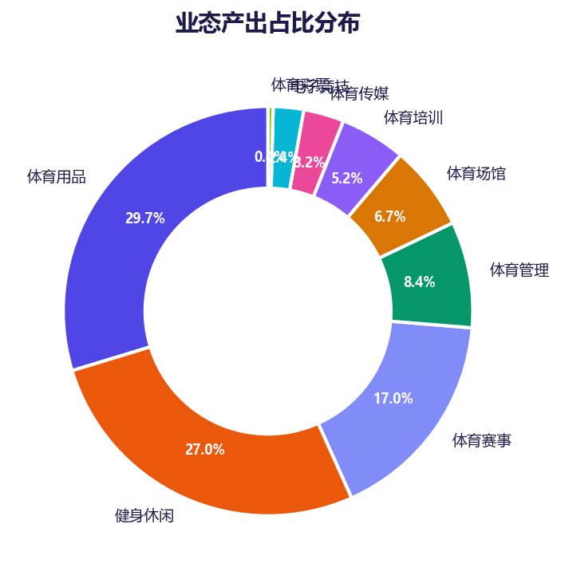
INDUSTRY ANALYSIS · 产业分析
产业规模与业态结构
总产出指数
业态多样性指数
579,125
0.7638
归一化规模指标
Shannon指数
🏆 三大主导业态（73.7%）
1
体育用品
29.7%
产出171,922 · 2,265家
2
健身休闲
27.0%
产出156,284 · 3,134家
3
体育赛事
17.0%
产出98,302 · 1,241家
体育产业大数据分析
16 / 18

Slide 17
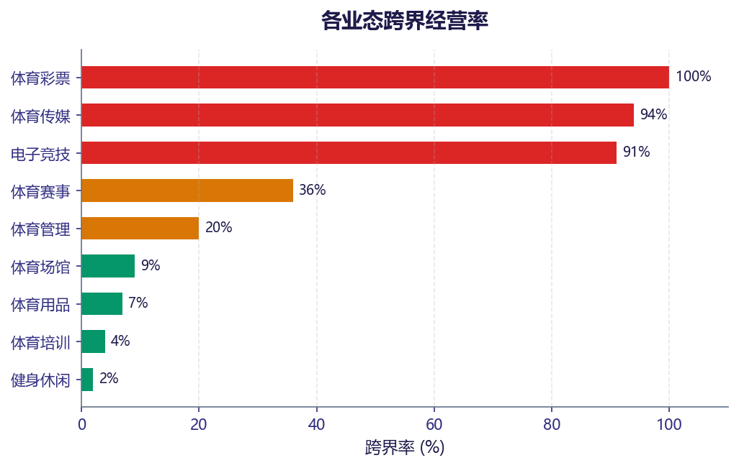
CROSSOVER ANALYSIS · 跨界分析
跨界经营深度洞察
🔄 三类跨界模式
纯跨界
878家
行业代码非体育，但文本描述有体育业务
潜在跨界
56家
间接行业代码 + 文本有体育业务
多元经营
43家
直接体育代码但有非体育业务线
🎯 核心洞察
新兴业态（电竞91%、传媒94%、彩票100%）跨界率均超90%，说明现有行业分类体系完全无法覆盖这些新业态，是统计漏算的重灾区。传统业态（用品7%、培训4%、健身2%）跨界率较低，行业代码仍较准确。
体育产业大数据分析
17 / 18

Slide 18
SUMMARY · 总结
从数据处理到模型构建
再到问题解决
十步数据预处理 · 双重识别机制 · 四维度比重模型 · 三层统计体系
企业识别增量
跨界企业识别
新业态覆盖率
处理效率
+11.7%
951家
91~94%
1.5万条/秒
感谢聆听
体育产业大数据要素分析项目组
18 / 18

